Slide 1
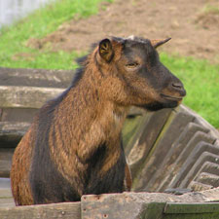
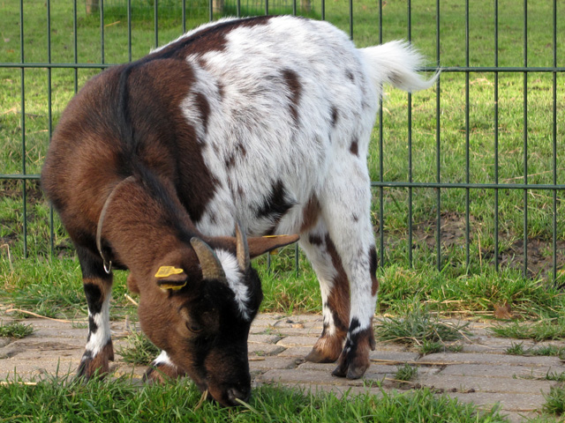
Les Geit
20-06-2017

Slide 2
Wat gaan we vandaag doen?
Theorie en opdrachten
Gezondheid en Ziekten

Slide 3
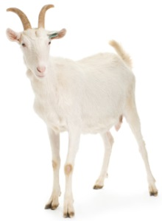
Waar let je op?
Exterieur
Gedrag
Voeding
Mest
Notes:
Geiten worden niet zo snel ziek, geiten zijn vrij sterke dieren die wel tegen een stootje kunnen. Dagelijks observeren van geiten is heel belangrijk. Zie je afwijkingen, bekijk ze nader en raadpleeg direct de dierenarts. Waar let je zoal op als je s’ochtends de wei in loopt?

Slide 4

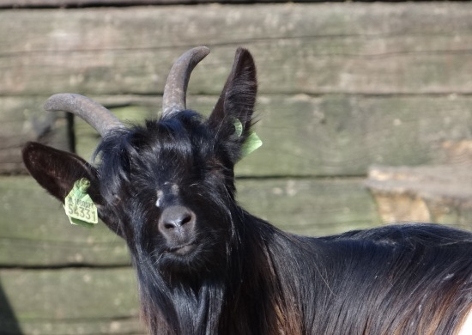
Identificatie & Registratie (I&R)
Ministerie van LNV
Gezondheidsprogramma’s → Certificaatwaardigheid
Notes:
Sinds 1995 moeten alle geiten in NL van een indentificatie zijn voorzien. Het ministerie van Landbouw, Natuur en Voedselkwaliteit houdt toezicht op de naleving van deze verplichting via een registratiesysteem dat bekend staat als Identificatie & Registratie (I&R). Elk bedrijf heeft een Uniek Bedrijfsnummer (UBN) dat wordt toegekend door het ministerie. Dit nummer staat op de oormerken voorafgegaan aan de landcode (NL) met een volgnummer. Oormerken moeten binnen één maand na de geboorte aan beiden oren worden aangebracht.
Veel geitenhouders doen mee aan een onderzoek tegen ziektebestrijding, als hun bedrijf gedurende een bepaalde tijd vrij is van bepaalde ziektes zoals CAE en CL krijgt het bedrijf de certificering van ‘’certifaatwaardigheid’’. Een bedrijf wil deze stempel graag zodat ze makkelijker dieren verkopen en geitenkopers hebben meer zekerheid in de aanschaf van geiten zonder deze ziekten. Zo blijft de verspreiding van deze ziekten beperkt.

Slide 5
Caprine arthritis encefalitis (CAE)
Besmettelijke, chronische gewrichts- en hersenonstekingen en/of chronische long- en uieraandoeningen.
AIDS verwante ziekte
Behandeling is niet mogelijk
Aangifteplicht
Notes:
Bij deze ziekte is er sprake van een besmettelijke, chronische gewrichts – en hersenontstekingen en/of long- en uieraandoeningen. Een behandeling is niet mogelijk en daarom lijkt de ziekte een beetje op Aids, de ontstekingen in de hersenen zorgen voor verlammingen en de ziekte is herkenbaar aan de dikke voorknieen.

Slide 6
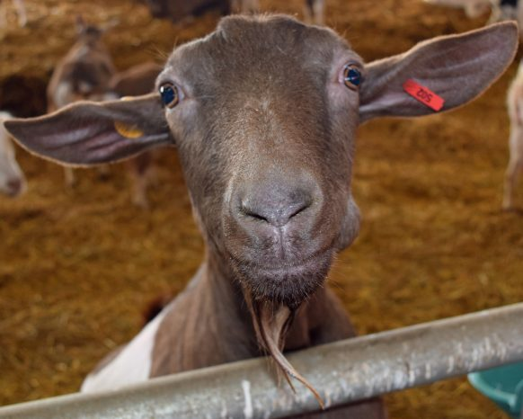
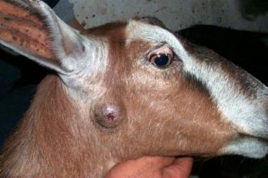
Caseous lympheadenitis (CL) of “Bultenziekte’’
Besmettelijke geiten- en schapenziekte
Veroorzaakt door pseudo-tuberculose
Zwelling van de lymfeklieren wat leidt tot abcessen
Behandeling is niet mogelijk
Notes:
Caseous lymfeadenitis, ook wel bultenziekte of veretterende lymfelkierontsteking genoemd. Is een besmettelijke geiten en schapenziekte die wordt veroorzaakt door pseudo-tuberculose. De lymfeklieren gaan opzwellen en kunnen openbreken. De bacterie kan zeer lang besmettelijk blijven en een behandeling is niet mogelijk. De geiten worden geruimd.

Slide 7
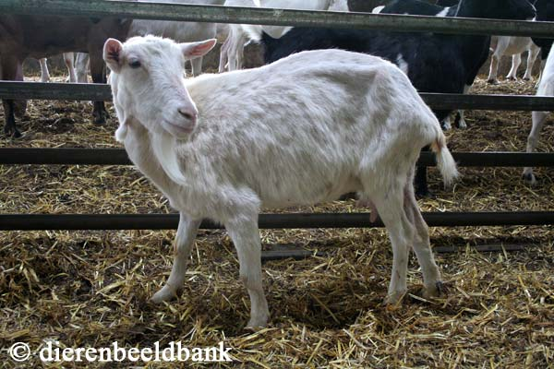
Paratuberculose
Bacteriële infectieziekte onder herkauwers
90% van de geitenbedrijven is besmet
Ongeneeslijke darmontstekingen
Uiteenlopende ziekteverschijnselen
Goede hygiëne heel belangrijk
Notes:
Paratuberculose is een besmettelijke, ongeneeslijke bacteriële infectieziekte door de bacterie Mycobacterium avium paratuberculosis. Ongeveer 90% van de bedrijven is besmet met deze bacterie. De ziekte is moeilijk te herkennen omdat de ziekteverschijnselen heel uiteenlopend zijn, dieren blijven gewoon eten en hebben geen diarree. Maar dieren kunnen de voedingsstoffen niet opnemen uit de voeding wat leidt tot algemeen ziek zijn, slechte vacht en later vermagering. Een goede hygiene en management is een voorwaarde op deze ziekte binnen de perken te houden, dieren behouden een weerstand tegen deze bacterie.

Slide 8
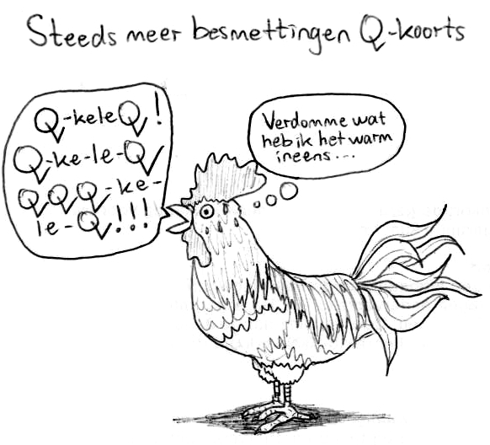
Q-koorts
Infectieziekte veroorzaakt door de bacterie Coxiella burnettii
2008-2010 epidemie, 2011 onder controle, 2012 einde epidemie.
Vaak geen symptomen maar veel zieke of dode lammeren en abortussen
Zoönose
Vaccinatie
Notes:
De bacterie komt in de omgeving terecht doordat geïnfecteerde dieren (die zelf geen ziekteverschijnselen hoeven te vertonen) bacteriën uitscheiden. Dit doen zij via lichaamsvocht, zoals traanvocht, urine, slijm, speeksel, melk en vruchtwater. Vooral tijdens lammeren komen er veel bacteriën vrij. Zeker als het gaat om een abortus.
Mensen kunnen op drie manieren besmet raken:
• Door besmette stofdeeltjes in te ademen. De stofdeeltjes kunnen zich via de lucht over grote afstanden verspreiden. Dit is de voornaamste oorzaak van besmetting bij de mens.
• Door besmette rauwe melk(-producten) of onvoldoende verhit besmet vlees te eten of drinken. Besmetting op deze manier komt zelden voor.
• Er zijn ook gevallen beschreven waarbij moeders pasgeboren kinderen infecteerden via de placenta en/of de moedermelk. Verder gaat Q-koorts niet over van mens op mens.
Preventie
Er is sinds eind 2008 een vaccin tegen Q-fever in Nederland beschikbaar voor schapen en geiten. Uit onderzoek is gebleken dat het beschikbare fase 1 vaccin (Coxevac®, CEVA) effectief is. Het doel van vaccinatie is het aantal abortussen te verminderen alsook de uitscheiding van de bacterie terug te dringen. Door de verminderde uitscheiding zal de besmettingsdruk in de omgeving verminderen, waardoor de blootstelling voor de mens vermindert. Sinds de start van de verplichte vaccinatiecampagne tegen Q-fever op alle melkgeiten- en melkschapenbedrijven in Nederland in 2010 is abortus ten gevolge van een infectie met C. burnetii niet meer aangetoond. Vanaf eind 2009 vindt monitoring plaats van alle melkgeiten- en melkschapenbedrijven; minimaal elke maand wordt een tankmelkmonster op Q-fever onderzocht. Het aantal besmette bedrijven is geleidelijk teruggelopen en sinds juni 2016 zijn alle melkschapen- en melkgeitenbedrijven weer officieel Q-fever vrij.
De Q-fever uitbraak in Nederland (2007-2010) is gestopt door een combinatie van maatregelen zoals bijvoorbeeld vaccinatie van kleine herkauwers, ruimen van drachtige schapen en geiten op besmette melkleverende bedrijven, maatregelen met betrekking tot de mest, algemene hygiëne, in combinatie met een toename in de seroprevalentie van mensen.
Symptomen mens: Duidelijke verschijnselen zijn een heftige hoofdpijn (in het acute begin) en een wisselend koortsverloop. Andere mogelijke symptomen zijn koude rillingen, spierpijn, zweten, verminderde eetlust, misselijkheid, braken, diarree en een relatief lage hartslag

Slide 9
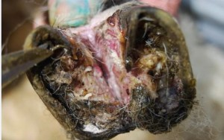
Rotkreupel
Veroorzaakt door de rotkreupelbacterie
Besmettelijke ontstekingen op de huid van de tussenklauwspleten en hoornranden op de hoef
Beginstadium goed te behandelen
Enten
Notes:
Rotkreupel wordt veroorzaakt door de rotkreupelbacterie, die erg besmettelijk is. De besmetting verloopt via de weide of stal waar de dieren lopen. Symptomen zijn ontstekingen op de huid van de tussenklauwspleten en hoornranden op de hoef. De hoef rot weg en stinkt. In een vroeg stadium is het goed te behandelen en te genezen. Antibioticum helpt hierbij en er is ook een enting die jaarlijks herhaald moet worden. Vooral bij de komst van nieuwe dieren moet men hier alert op zijn.

Slide 10
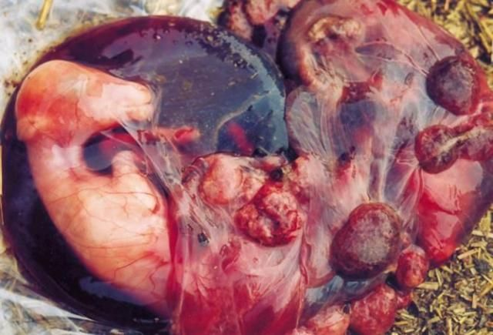
Abortus
‘’besmettelijk verwerpen’’
Veroorzaakt door groot aantal ziektekiemen
Zoönose
Notes:
Chlamydia, brucellose en toxoplasmose zijn de meeste voorkomende oorzaken (allemaal bacteriën) maar ook trauma of verwonding van buitenaf kan een oorzaak zijn. Veel abortusverwekkers bij geiten zijn overdraagbaar op mensen. Vrouwen die zwanger zijn, moeten dus zeker oppassen en uit de buurt van besmette dieren blijven.

Slide 11
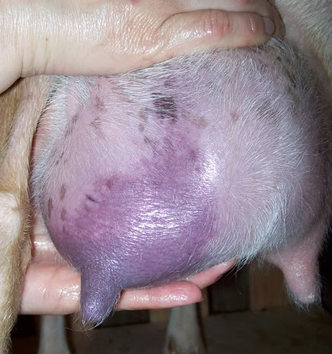
Uierontsteking (mastitis)
Veroorzaakt door bacteriën (E. coli)
Goed te behandelen door dierenarts
Goede hygiëne heel belangrijk
Notes:
De uier voelt warm en de melk is vaak gelig met vlokjes erin. Vaak een heftige ziekte waarbij de uier zeer pijnlijk is. Ernstige vorm is de zogenoemde blauwuier, waarvan de blauwe kleur en het koud aanvoelen kenmerkend zijn. Op tijd erbij zijn is het beste en dan zal de dierenarts een antibioticum voorschrijven. Hygiene is heel belangrijk, zorg voor schone stallen en reinig de tepels voor het melken.

Slide 12
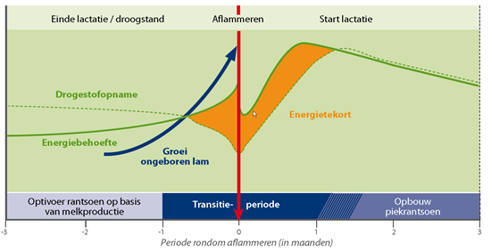
Melkziekte
Rond het aflammeren
Sterke daling van het calciumgehalte
Spierzwakte
Notes:
Melkziekte is een storing in de calciumstofwisseling, vaak onder de hoogproductieve dieren rond het aflammeren. Een sterke daling van het calciumgehalte in het bloed verstoort de functie van de spieren zodat de geiten moeten hebben met lopen.
Belangrijk om er snel bij te zijn en na de juiste diagnose, een calciumoplossing via het infuus toe te dienen.

Slide 13
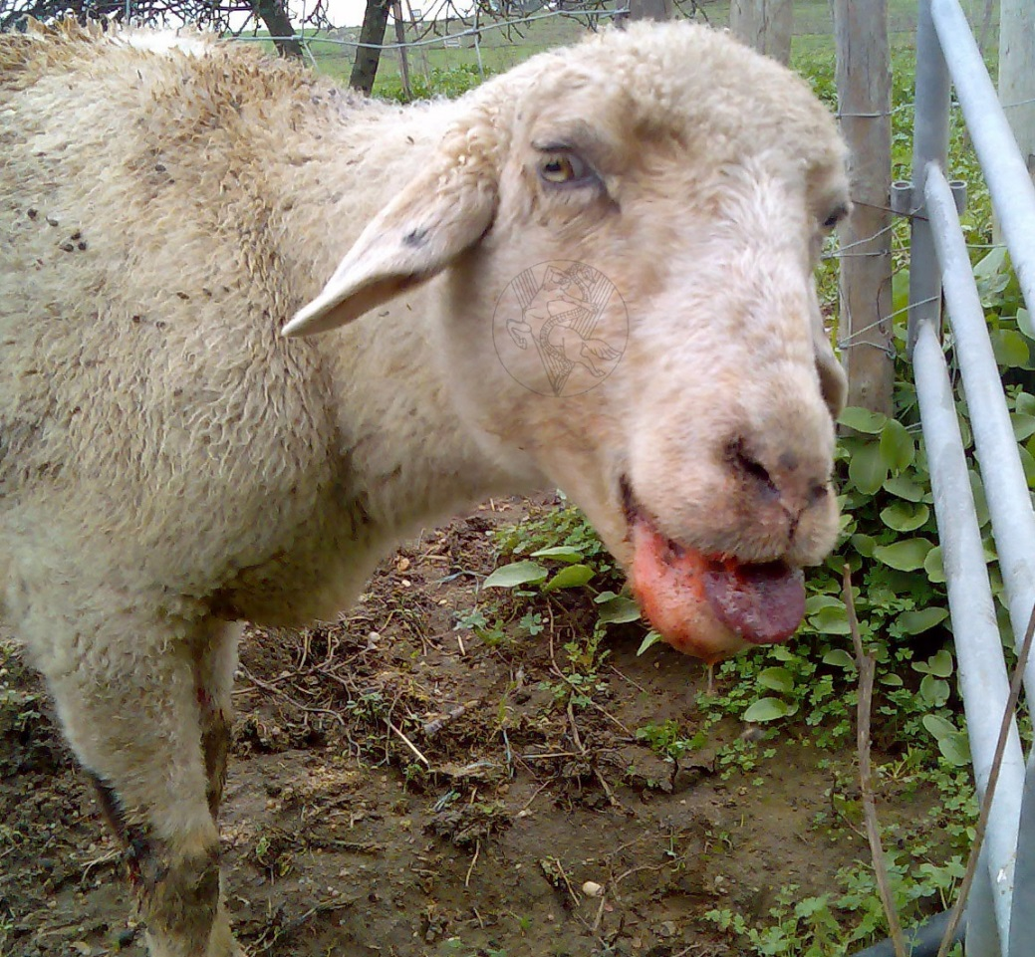
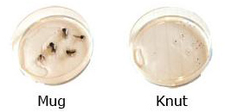
Blauwtong
Virusziekte vooral bij schapen en runderen
Overdracht via de knut
Aangifteplichtige ziekte
Notes:
Een virusziekte die wordt overgebracht door insecten, de zogenoemde knutten. Herkauwers kunnen elkaar onderling niet besmetten. Meestal krijgen geiten geen symptomen als ze besmet worden met dit virus. Schapen krijgen vaak een opgezwollen blauwe tong wat leidt tot problemen met de ademhaling. Knutten zijn kleine muggen en het bestrijden van deze knutten werkt preventief op blauwtong. De ziekte is ongevaarlijk voor mensen.

Slide 14
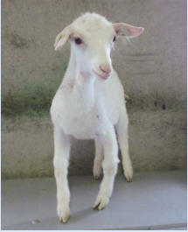
Engelse ziekte (rachitis)
Gebrekziekte van Vitamine D
Verkromming van lange beenderen
Notes:
http://edepot.wur.nl/394229
Tekort van vitamine D in de voeding. Of een verkeerde verhouding aan kalk en fosfor of gebrek aan zonlicht kan een oorzaak zijn. De lange beenderen van de beit verkrommen. Behandeling is afhankelijk van de ernst en op inschatting van de dierenarts.

Slide 15
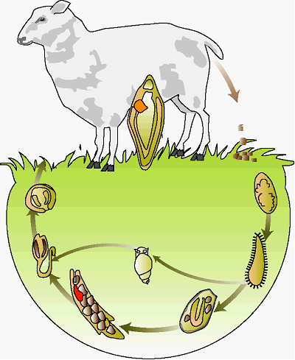
Leverbot
Parasitaire platworm
Beschadiging van de lever
Groeistilstand, gewichtsverlies en
bloedarmoede
Notes:
De leverbotcyclus bestaat uit zes fases:
1. De met leverbot geïnfecteerde gastheer (bijvoorbeeld rund, schaap) scheidt via de mest van de gastheer leverbot eieren uit op het land.
2. Uit het leverbotei komt een trilhaarlarve (miracidium).
3. De trilhaarlarve gaat op zoek naar een leverbotslak (Galba truncatula).
4. De leverbotslak neemt de trilhaarlarve op. De slak wordt geïnfecteerd en in de slak vindt vermeerdering plaats. Uit één trilhaarlarve ontstaan 150 tot 200 staartlarven (cercariën).
5. Bij vochtige omstandigheden verlaten de staartlarven de slak (shedding). De staartlarven gaan zwemmend op zoek naar grassprieten. De staartlarven zetten zich af op het gras, verliezen hun staart en kapselen zich in tot besmettelijke cysten (metacercariën).
6. De gastheer neemt de besmettelijke cysten op via het gras. Na inname van besmettelijke cysten met het gras ontwikkelen zich zeer kleine botjes die door de darmwand via de buikholte op zoek gaan naar de lever. In de lever wordt de leverbot infectie volwassen. Ongeveer tien tot twaalf weken na de infectie zullen de volwassen leverbotten eieren gaan leggen. Een volwassen leverbot legt ongeveer 4.000 tot 7.000 eieren per dag.
http://www.gddiergezondheid.nl/diergezondheid/dierziekten/de-ziekte-leverbot

Slide 16
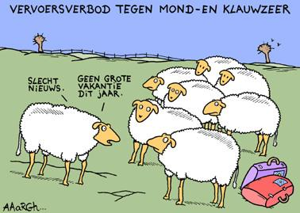
Mond- en klauwzeer (MKZ)
Vooral onder herkauwers
Zeer besmettelijke virusziekte
Kreupelheid en blaren en zweren in en op de bek, poten en uier
Noodvaccinatie bij (dreigende) uitbraak
Aangifteplicht
Notes:
De verschijnselen bij schapen en geiten zijn niet erg duidelijk en beperken zich vaak tot kreupelheid. Eerste verschijnselen: Sloom Kreupel, op de kroonrand eczeem en/of blaren Verhoogde lichaamstemperatuur (tijdelijk) Blaren (speldenknop groot) op de uier en op de spenen Blaren op het mondslijmvlies en de tandeloze rand.
Verschijnselen bij schapen en geiten in het kort:
plotselinge ernstige kreupelheid
geen eetlust
koorts
lusteloosheid
blaren op neus, tong, lippen, tandvlees, tandeloze rand, kroonranden, tussenklauwspleet en uier
blaren rupturen vaak snel, waardoor rode erosies achterblijven, die afhankelijk van de locatie snel of minder snel herstellen
sterfte bij jonge dieren
http://www.wur.nl/nl/Expertises-Dienstverlening/Onderzoeksinstituten/Bioveterinary-Research/Bestrijding-van-dierziekten/Virusziekten/Mondenklauwzeer-MKZ-1/Ziektebeeld.htm

Slide 17
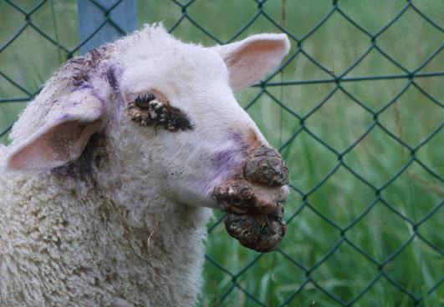
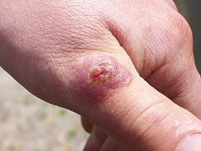
Zere bekjes
“Bekschurft’’
Blaasjes of later korstjes rondom de bek
Veroorzaakt door het parapoxvirus
Curatieve enting
Zoönose
Notes:
Zere bekjes is ook bekend onder de naam bekschurft. Het veroorzaakt door het parapoxvirus. Er ontstaan blaasjes en korstjes rondom de bek. Een enting wordt vaak gebruikt als behandeling (curatief) en dus niet preventief ingezet. Het is een zoonose dus ook mensen kunnen deze blaasjes krijgen bij veelvuldig contact.

Slide 18
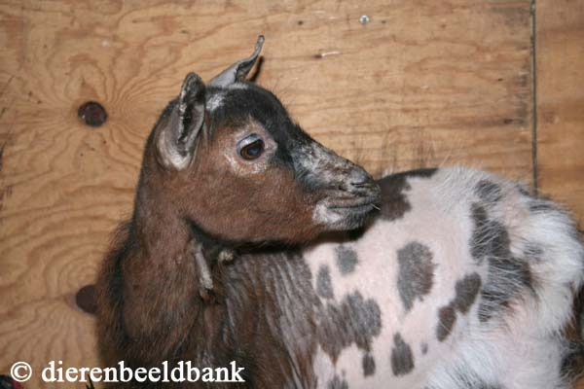
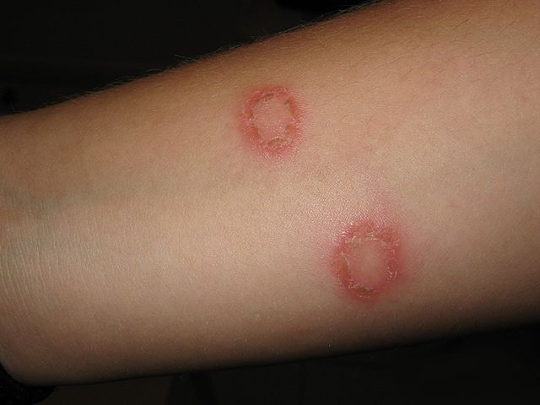
Parasieten
Lintwormen
Luizen
Mijten
Ringworm
Notes:
Lintwormen, zijn de lange platte wormen die als parasieten in de darmen leven. Ontwormen het beste via een mestonderzoek en regelmatig omweiden is een goede preventieve maatregel.
Luizen veroorzaken jeuk (schuren van de geiten). Twee soorten luizen, de bloedzuigende en degene die van huidschilfers leeft.
Mijten zijn kleine, spinachtige parasieten. Veroorzaken schurft, wat kan leiden tot ruwe en kale plekken op de huid. Jeuk kan je zien door het schuren van de geiten aan voorwerpen.
Ringworm is een besmettelijke schimmelinfectie, herkenbaar aan scherpbegrensende ronde plekken op de huid. Dit kan erg jeuken en is besmettelijk voor mensen.

Slide 19
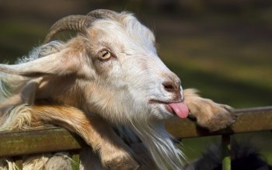
Opdrachten maken

Slide 20
Wat gaan we volgende week doen?
1e lesuur giftige planten
2e lesuur opdrachten nakijken en bespreken toets

